Slide 1
Данія. Екологічні проблеми.
Підготувала
Учениця 5А класу
Сомик Софія

Slide 2
Королівство Данії
Офіційна мова данська
Столиця – Копенгаген
Форма правління – Конституційна монархія
Державна релігія – Лютеранство
Територія – 43 098 км²
Населення: 5 526 000 чол.
Грошова одиниця данська крона (DKK,)
Герб
Прапор

Slide 3
Данія - високорозвинута індустріально-аграрна країна з широкими зовнішньоекономічними зв'язками, рівень життя її населення - один з найвищих у світі. Підприємницька діяльність, пов'язана з охороною навколишнього середовища, стала важливим і досить високоприбутковим напрямом у датської економіці.
Соціологічні дослідження показують, що близько 90% датчан відносять питання охорони навколишнього середовища до найбільш актуальних і значимих соціально-політичних проблем держави, які повинні вирішуватися спільними зусиллями суспільства.

Slide 4
Данія та екологія - поняття нероздільні. По суті справи, екологія перетворилася в цій державі в національну ідею, філософію побудови екологічно дружелюбною країни. Данія показує приклад всьому світу, як можна комфортно жити, не забруднюючи все навколо. Більш того, данці навчилися заробляти, продаючи свої новітні екотехнології та обладнання в інші країни.

Slide 5
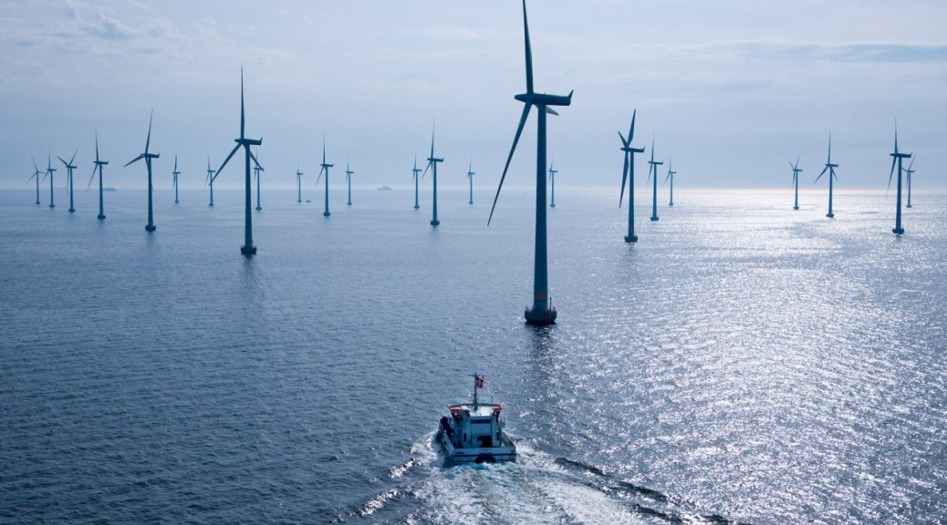
Енергетика
Перш за все, потрібно відзначити використання енергії вітру. Вітряні електростанції, даючи електроенергію, вони не забруднюють навколишнє середовище.

Slide 6
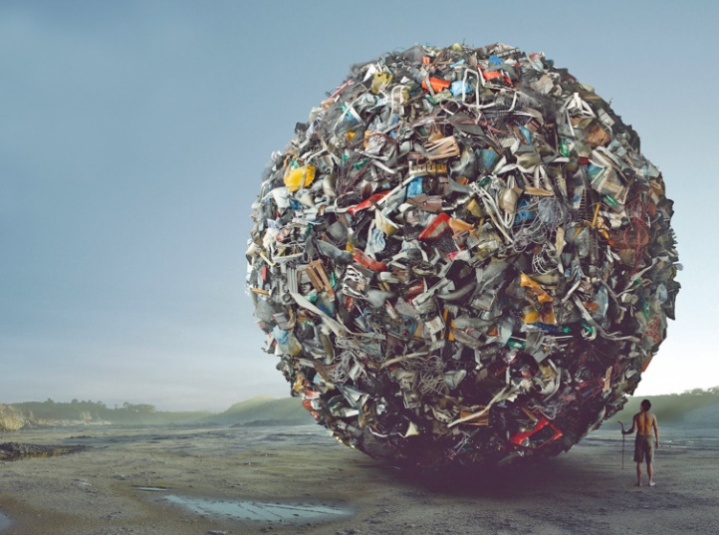
Утилізація відходів у Данії
Заводи нового покоління з утилізації сміття будують на околицях датських міст. Відходи тут розглядаються, як ресурс: ці заводи не тільки спалюють сміття, а й виробляють теплову та електричну енергію. Висока температура спалювання і велика кількість фільтрів, які вловлюють шкідливі речовини, дозволяють звести до мінімуму наноситься середовищу збитки. Зрозуміло, тут спалюють тільки те сміття, яке не підлягає ніякому використовувати повторно. За рахунок спалювання сміття забезпечується 18-20% тепла, що надходить в будинку, і близько 3-5% - електроенергії. При цьому тепло і електроенергія, отримані за рахунок спалювання сміття є «попутними» продуктами і обходяться дуже дешево.

Slide 7
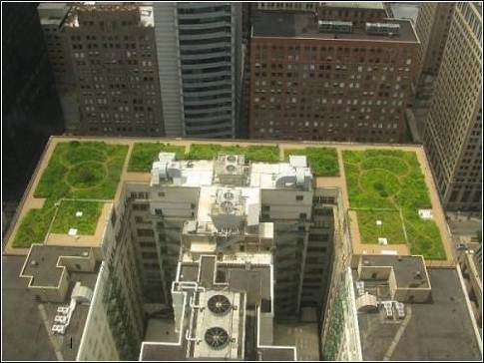
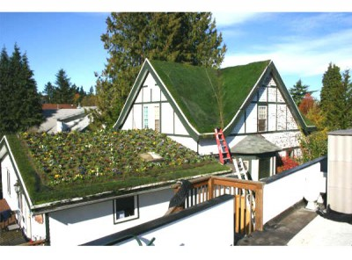
Найбільше в Європі екологічне село розташована в Данії, недалеко від Копенгагена. Кожен будинок в цьому селі споживає енергії в три рази менше норм датського будівельного кодексу. У будинках передбачено використання дощової води, деякі жителі продають надлишки виробленого сонячними батареями електрики енергетичної компанії.
А також в Копенгагені недавно прийняли план, за яким усі міські дахи зі скатом менше 30% повинні будуть озеленюватися. Крім того, що рослини на дахах будуть виконувати звичайну функцію очищення повітря, такі дахи будуть поглинати до 80% опадів і знижувати навантаження на системи відводу води. Вони краще захищені від ультрафіолету і перепаду температур. Нарешті, посадки на дахах допомагають збільшити термін служби покриття, набагато рідше доведеться оновлювати покрівельний матеріал.

Slide 8
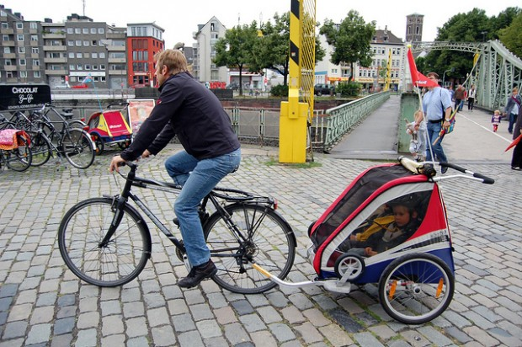
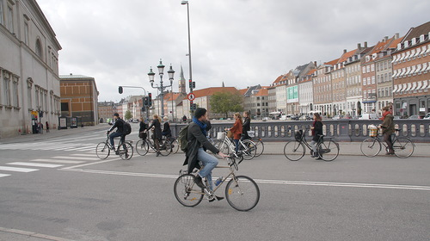
Екологічний транспорт
Запитавши у будь-якого туриста, який був в Данії, що йому запам'яталося найбільше, Більшість відповість - величезна кількість велосипедів. Автомобільних пробок тут, практично, немає. Повітря чисте, тільки автомобілістам потрібно бути дуже уважними, щоб випадково не зачепити велосипедиста, який тут "завжди правий". За статистикою в Копенгагені до роботи на велосипеді добирається 20% жителів. На другому місці в світі з великим відривом - Женева, в якій тільки 4% городян використовують для цього велосипеди.

Slide 9
Екологічна освіта

Slide 10
До найбільших екологічних проблем країни відносять:
-забруднення повітря (переважно транспортними засобами та електростанціями)
-викиди азоту і фосфору в Північне море, через надмірне удобрення полів і розвиток тваринництва (за станом на 1990 рік налічувалося 2200000 голів великої рогатої худоби, 9300000 свиней)
-забруднення поверхневих вод відходами тваринництва.

